Slide 1
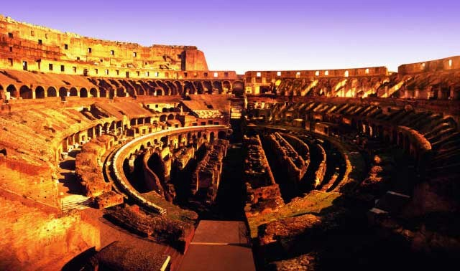
ПРАВО СОБСТВЕННОСТИ

Slide 2
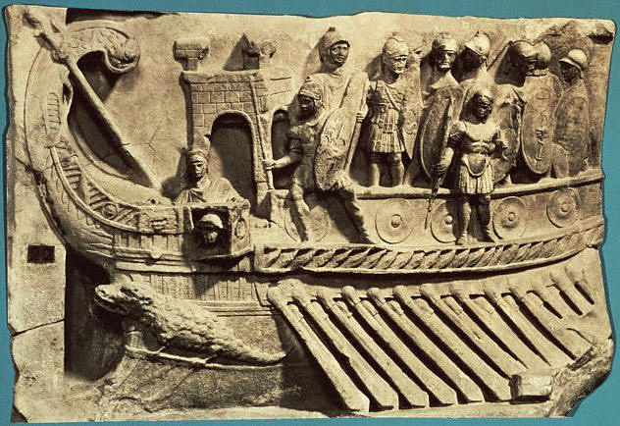
Понятие права собственности(п.с.)
Право собственности - полное господство над вещью.
При описании права собственности употреблялись два термина — dominium и proprietas.
Dominium употреблялся :
при обозначении или сравнении субъектов права;
при соотнесении права собственности по основным подсистемам частного права (цивильного преторского, права народов);
Как "правомерная собственность";
Для судебной защиты с помощью вещных исков.
Proprietas использовался при сопоставлении п. с. с правами на чужие вещи (узуфруктом, узусом) -данный режим и обозначавший его термин указывали на принадлежность вещи, то есть "мое право" на данную вещь.

Slide 3
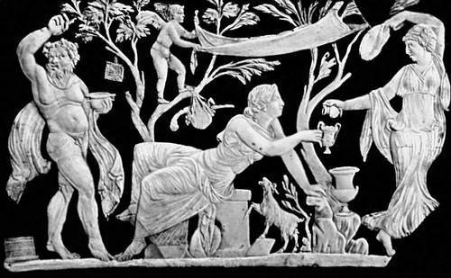
Содержание права собственности выражалось в возможности собственника наиболее полно осуществлять свои права над вещью. Чаще всего называются правомочия.
пользоваться вещью (ius utendi);
распоряжаться вещью (ius abutendi);
извлекать доходы от пользования и распоряжения вещью (iusfruendi).

Slide 4
собственник имеет право делать со своей вещью все, что ему прямо не запрещено законом!!!

Slide 5
виды собственности: *Квиритская собственность *Преторская собственность или бонитарной,– от латинского in bonus habere *Перегринская

Slide 6
Квиритская: носила замкнутый, кастовый характер. Объекты права квиритской собственности могли отчуждаться только посредством манципации и уступки права (in jure cessio). субъектом квиритской собственности мог быть только римский гражданин . Преторская: вещь, приобретенная покупателем, становится его имуществом. Учреждается специальный публицианский иск. Получил защиту у претора. Перегринская: особый вид, так как перегрины имели особый статус, в частности обладали меньшим объемом прав. чем римляне. Со временем слилась с преторской.

Slide 7
Общая собственность (communio): Возникает, когда несколько лиц сообща приобретают или получают по наследству одну вещь, или заключили договор товарищества.

Slide 8
Приобретение права собственности Способы приобретения права собственности (modus acquirendi)- факты, с наступлением которых лицо приобретает право собственности. Титул приобретения (titulus acquirendi)- юридические факты (в особенности сделки), которые служат основанием для приобретения права собственности.

Slide 9
Способы приобретения права собственности : *первоначальные ( завладение, спецификация, соединение и приобретение по давности) *производные(традиция, манципация и цессия)

Slide 10
Первоначальный -способ приобретения, при котором право приобретателя устанавливается независимо от предыдущего права на данную вещь. Производный- способ приобретения, при котором право приобретателя основывается на праве предшествующего собственника, выводится из его права.

Slide 11
«никто не может передать другому больше прав, чем имел бы сам» Ульпиан

Slide 12
Манципация — сложный обряд по передаче вещи в присутствии пяти свидетелей и весовщика. Цессия (судебная уступка )- перед претором или правителем провинции стороны разыгрывали спор по поводу передаваемой вещи. Покупатель как бы виндицирует приобретаемую вещь, а продавец не оспаривает его права, уступая ему вещь. Передача вещи (традиция — "traditio")— это простая передача вещи с намерением передать и право собственности на нее. Основанием традиции был договор (купля-продажа, дарение, мена и др.).

Slide 13
Завладение - обращение в свою собственность никому не принадлежащих вещей (например дикие звери; вещи, брошенные бывшим собственником; и др.).

Slide 14
Переработка (спецификация)— изменение природы вещи, благодаря чему появляется новая вещь других свойств и характера употребления, которая поступает в собственность лица, ее переработавшего, если первоначальная вещь была его.

Slide 15
Соединение: в результате смешения новая вещь переходит к собственнику более дорогой вещи. Собственник вновь образованной вещи обязуется к возмещению стоимости предмета прежнему собственнику вещи.

Slide 16
Приобретательная давность — способ приобретения права собственности, когда собственником вещи становится лицо, осуществляющее фактическое добросовестное владение вещью в течение установленного законом срока.

Slide 17
Утрата права собственности на вещь: *дереликция - добровольный отказ лица от права собственности на вещь; *гибель вещи; *отчуждение вещи; *изъятия вещи у собственника (например конфискации); *изъятия вещи из гражданского оборота.

Slide 18
“Что угодно принцепсу, имеет силу закона”. Ульпиан

Slide 19
ЗАЩИТА ПРАВА СОБСТВЕННОСТИ: *виндикационный иск; *негаторный иск; *прогибиторный иск; *публицианов иск.

Slide 20
QUI APPELLAT PRIOR, AGIT (PAULUS) Кто первый подает жалобу, тот и становится истцом (Павел)

Slide 21
Виндикационный иск (rei vindicatio) — иск невладеющего собственника к владеющему несобственнику об истребовании вещи. На истца возлагалась обязанность по доказыванию своего права собственности на истребуемую вещь, а также требовалось доказать аналогичность вещи, указанной в иске, вещи, которая находится во владении ответчика.

Slide 22
E incumbit probatio, qui dicit, non qui negat - тяжесть доказательства лежит на том, кто утверждает, а не на том, кто отрицает.

Slide 23
Негаторный иск предъявлялся, когда собственник вещи, не утрачивая владения, встречал некоторые ограничения по использованию данной вещью (например, при прогоне скота через земельный участок соседа). Если иск удовлетворялся, то ответчик должен был возместить истцу причиненные убытки.

Slide 24
Прогибиторный иск по своему содержанию схож с негаторным. Прогибиторный иск предъявлялся, когда третьи лица, не нарушая права собственности, своим поведением создавали помехи по его использованию. Иск публицианов защищал право бонитарной собственности и добросовестного владельца.

Slide 25
Dura lex, sed lex !! Суров закон, но это закон!!

